Slide 1
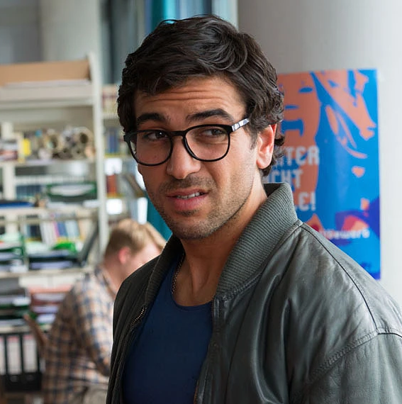














„Ich will schnell sehen, welche Spiele verfügbar sind.“
Bild
38
Bern
Single
Zeki Müller
Szenario/Bio
Bauarbeiter
Zeki ist 38, arbeitet auf dem Bau und spielt gelegentlich am Laptop oder Smartphone. Er möchte ohne lange Einführung direkt ein passendes Spiel auswählen.
Gelegenheitsspieler
Technologie
Digitale Fähigkeiten
Nutzungsgrund
Technologie
Er besucht das Casino zur Unterhaltung und möchte Poker oder Roulette direkt auswählen können.
Software und Apps
Internet
Social Network
Persönlichkeit
Extrovertiert
Introvertiert
US-06 Spiel auswählen
Planer
Spontan
Als Spieler möchte ich Poker oder Roulette in einer übersichtlichen Lobby auswählen, damit ich direkt das gewünschte Spiel starte.
Akzeptanz
1. Beide Spiele und das gemeinsame Guthaben sind sichtbar.
2. Poker öffnet ab 20 Jetons, Roulette ab 10 Jetons.
3. Bei zu wenig Guthaben bleibt die Lobby sichtbar und erklärt den Mindestbetrag.
Denken
Fühlen
Konservativ
Liberal
Anführer
Nachahmer
Browser
Appsnutzung
0%
25%
10%
0%
20%
0%
0%
45%

